Slide 1
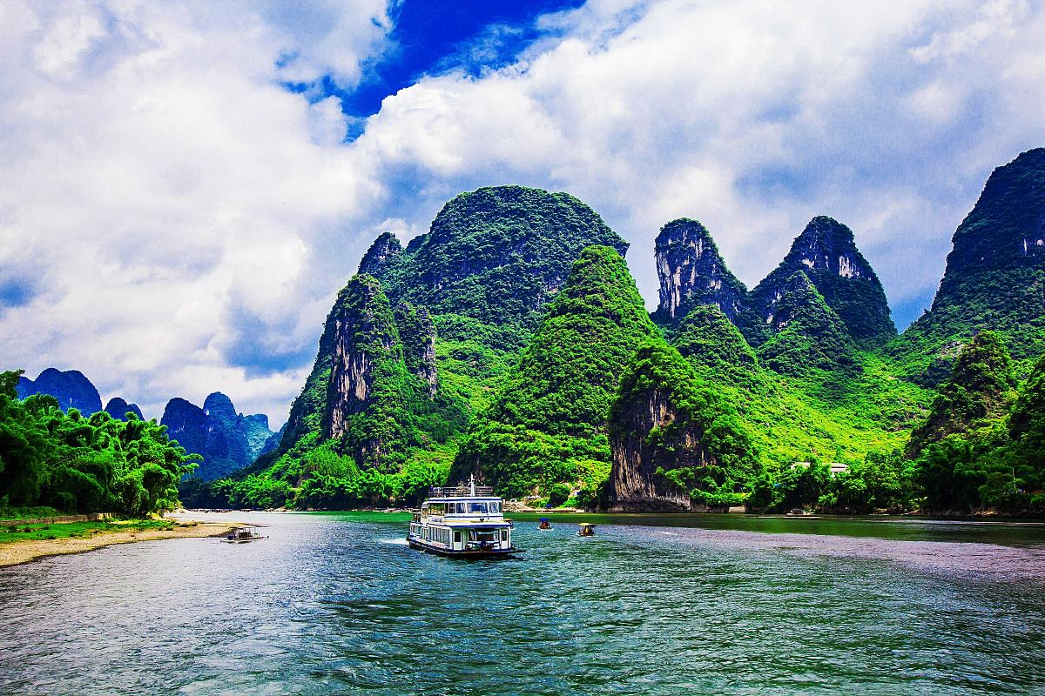
登泰山记

Slide 2
复习重点
1.积累并记牢120个实词中的“阴”“阳”“数”三字及次常用字“限”“稍”。
2.背诵全文，翻译重点句子。
3.梳理文化常识和理解性默写。

Slide 3
基础积累

Slide 4
一、基础夯实
(第1段)泰山之阳，汶水西流；其阴，济水东流。阳谷皆入汶，阴谷皆入济。当其南北分者，古长城也。最高日观峰，在长城南十五里。
1.解释加颜色的词语
当( )
在

Slide 5
(第2段)余以乾隆三十九年十二月，自京师乘风雪，历齐河、长清，穿泰山西北谷，越长城之限，至于泰安。是月丁未，与知府朱孝纯子颍由南麓登。四十五里，道皆砌石为磴，其级七千有余。泰山正南面有三谷。中谷绕泰安城下，郦道元所谓环水也。余始循以入，道少半，越中岭，复循西谷，遂至其巅。古时登山，循东谷入，道有天门。
3.解释加颜色的词语
①磴( )
②循( )
石阶
顺着

Slide 6
东谷者，古谓之天门溪水，余所不至也。今所经中岭及山巅，崖限当道者，世皆谓之天门云。道中迷雾冰滑，磴几不可登。及既上，苍山负雪，明烛天南。望晚日照城郭，汶水、徂徕如画，而半山居雾若带然。
③崖限( )
④负( )
⑤居( )
像门槛一样的山崖
背
停留

Slide 7
4.翻译画线的句子
译文：_________________________________________________________
_________________________________________________________________________________
我在乾隆三十九年十二月，从京城冒着风雪启程，经过齐河、长清两县，穿过泰山西北面的山谷，越过长城的界限，到达泰安。(得分点：以、乘、至于)

Slide 8
(第3段)戊申晦，五鼓，与子颍坐日观亭，待日出。大风扬积雪击面。亭东自足下皆云漫。稍见云中白若樗蒱数十立者，山也。极天云一线异色，须臾成五采。日上，正赤如丹，下有红光动摇承之，或曰，此东海也。回视日观以西峰，或得日或否，绛皓驳色，而皆若偻。
6.解释加颜色的词语
①极天( )
②或( )
③驳( )
④偻( )
天边
有的
杂
脊背弯曲的样子

Slide 9
(第4段)亭西有岱祠，又有碧霞元君祠。皇帝行宫在碧霞元君祠东。是日观道中石刻，自唐显庆以来；其远古刻尽漫失。僻不当道者，皆不及往。
8.解释加颜色的词语
①漫( )
②当( )
模糊
对着

Slide 10
(第5段)山多石，少土。石苍黑色，多平方，少圜。少杂树，多松，生石罅，皆平顶。冰雪，无瀑水，无鸟兽音迹。至日观数里内无树，而雪与人膝齐。
(第6段)桐城姚鼐记。
9.解释加颜色的词语
①平方( )
②罅( )
平的和方形的
裂缝

Slide 11
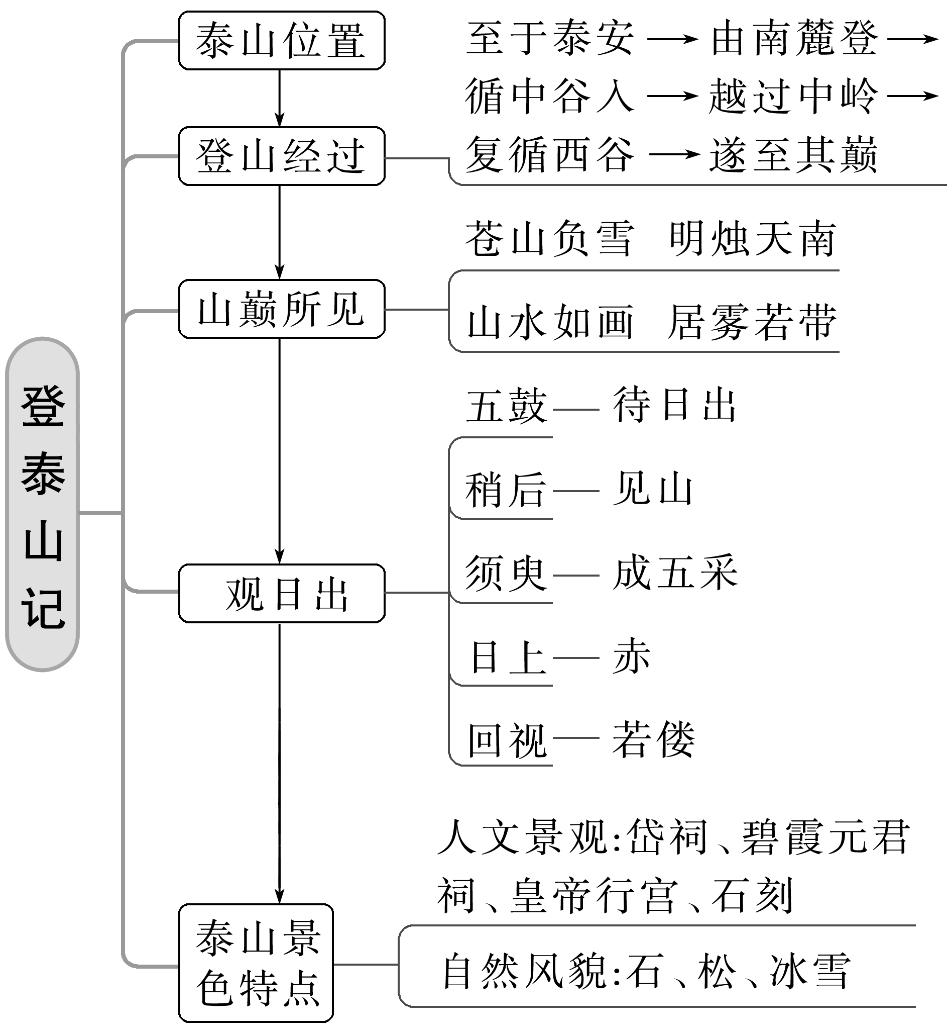
【助记导图】

Slide 12

二、重点梳理
1.120个实词积累、识记
(1)阴（P666）
陰 陰 阴
小篆 隶书 繁体楷书 简体楷书
“阴”本来写作“陰”，是形声字，小篆从“阜”部(即左阝)，侌(yīn)声。表示山的北面。

Slide 13
义项 | 例句
① | 其阴，济水东流
② | 朝晖夕阴，气象万千(《岳阳楼记》)
③ | 阴风怒号，浊浪排空(《岳阳楼记》)
④ | 阴相与谋劫单于母阏氏归汉(《苏武传》)
⑤ | 习习谷风，以阴以雨(《诗经》)
⑥ | 故审堂下之阴，而知日月之行，阴阳之变 (《吕氏春秋·察今》)
⑦ | 举爵茂阴下，携手共踌躇(何劭《赠张华》)
山的北面，水的南面
阴暗
冷，寒冷
暗中，暗地里
阴天
日影
同“荫”，阴影，树阴

Slide 14
一日，天阴( )，一农夫于山阴( )砍柴，其间阴( )风阵阵，农夫欲还家，不料山口处忽见一恶狼，农夫躲于林中阴( )窥之，后以肉为饵，诱其入一暗穴，以柴薪堵于洞口，放火烧之，既而还家。
阴天
山的北面
寒冷
暗中

Slide 15

(2)阳（P664）
陽 陽 阳
小篆 隶书 繁体楷书 简体楷书
“阳”本来写作“陽”，是形声字，小篆从“阜”部(即左阝)，昜(yáng)声。表示山向阳的南坡。

Slide 16
义项 | 例句
① | 泰山之阳，汶水西流
② | 斜阳草树，寻常巷陌 (辛弃疾《永遇乐·京口北固亭怀古》)
③ | 是以箕子阳狂，接舆避世(《汉书》)
④ | 近死之心，莫使复阳也(《庄子》)
⑤ | 春日载阳，有鸣仓庚(《诗经》)
⑥ | 于昭明堂，明堂孔阳(班固《东都赋》)
山的南面，水的北面
太阳，阳光
表面上，假装
生，活
温暖
明亮

Slide 17
【阅读小迁移——解释加颜色字】 暮，斜阳( )横照，大雁长飞，声断衡阳之浦，衡阳以其乃衡水之阳( )名之也。
太阳，阳光
指山的南面或水的北面

Slide 18

(3)数（P660）
數 數 数
小篆 隶书 繁体楷书 简体楷书
“数”本来写作“數”，是形声字，小篆从“攴”部，婁(即娄)声(古音相近)。表示计算。

Slide 19
义项 | 例句
① | 稍见云中白若樗蒱数十立者，山也
② | 则胜负之数，存亡之理，当与秦相较，或未易量(《六国论》)
③ | 范增数目项王(《鸿门宴》)
④ | 三曰六艺：礼、乐、射、御、书、数(《周礼》)
⑤ | 五陵年少争缠头，一曲红绡不知数(《琵琶行》)
⑥ | 故为国之数，务在垦草(《商君书》)
几，几个，表示约数
法则，规律，命运
音shuò，屡次
算术
音shù ，数目，数量
技艺，方法

Slide 20
义项 | 例句
⑦ | 其疏数偃仰，类智者所施设也 (柳宗元《小石城山记》)
⑧ | 珠可历历数也(魏学洢《核舟记》)
⑨ | 数吕师孟叔侄为逆(文天祥《指南录后序》)
音cù，密，与“疏”相对
计算
音shǔ，列举罪状，加以斥责

Slide 21
伶人之技，雕虫小技也。而庄宗即位，独喜伶人。欲战，令伶人察国之财，方知钱财之数( )少矣，于是休养生息，令数( )罟不入洿池。国力渐富，出征，兵卒百万，蒙冲斗舰乃以千数( )。久攻不下，而军心思归，庄宗数( )令伶人压之。且重征百姓之税，每需百姓数( )年之产，终败北。后人叹曰：“事皆有其数( )，然庄宗未知。若庄宗知之，则胜负之数( )，未能易量。”
数目
密
计算
多次
几
规律
天数，命运

Slide 22
2.通假字
例句 | 本字及意义
①须臾成五采
②多平方，少圜
同“彩”，色彩
同“圆”，圆形

Slide 23
3.古今异义词
词语 | 例句 | 解析(古今义)
①至于 | 至于泰安 | 古义：_____ 今义：表示达到某种程度或表示另提一事
②平方 | 多平方，少圜 | 古义：_____________ 今义：指数是2的乘方；平方米
③动摇 | 下有红光动摇承之 | 古义：_____ 今义：不稳固，不坚定
到达
平的和方形的
晃动

Slide 24
4.多义实词
词语 | 例句 | 意义
(1)限 | ①越长城之限
 | ②崖限当道者
 | ③然则诸侯之地有限(《六国论》)
 | ④济清河浊，足以为限(《战国策》)
 | ⑤敕船官悉录锯木屑，不限多少(《世说新语》)
(2)稍 | ①稍见云中白若樗蒱数十立者
 | ②夫妻心稍慰(《促织》)
 | ③月上柳稍头(欧阳修《生查子》)
界限
门槛
限度
险阻，阻隔
限制，限定
逐渐
略微，稍微
事物的末端

Slide 25
5.词类活用
例句 | 活用类型及释义
①崖限当道者
②明烛天南
③道少半，越中岭
名词作状语，像门槛一样
名词作动词，照
名词作动词，走路

Slide 26
6.特殊句式
例句 | 句式特点(请指出标志词)
亭东自足下皆云漫
判断句 标志词：皆

Slide 27
7.文化常识
(1)桐城派，是我国清代文坛上最大的______流派。以其文统的源远流长、文论的博大精深、著述的丰厚清正，风靡全国，享誉海外，在中国古代文学史上占有显赫的地位，其代表人物有______、_____________。
(2)泰山之阳，汶水西流；其阴，济水东流
泰山：又名________________________________，位于山东省中部，隶属于泰安市，有“五岳之首”“五岳之长”“五岳之尊”“天下第一山”之称，是古代帝王告祭的神山。
阳：山之____为阳，河之____为阳。
阴：山之____为阴，河之____为阴。
散文
姚鼐 刘大櫆(方苞)
岱宗(或岱山、岱岳、东岳、泰岳)
南 北
北 南

Slide 28
(3)是月丁未，与知府朱孝纯子颍由南麓登
知府：也称______，是中国古代的地方官职名，州府最高_____长官。
(4)戊申晦，五鼓
晦：农历每月的__________。
五鼓：旧时自黄昏至拂晓一夜之间，有甲、乙、丙、丁、戊五个关键时间点，谓之“______”，又称五鼓。
太守
行政
最后一天
五更

Slide 29
写作素材

Slide 30
1、清代姚鼐的《登泰山记》是古代山水游记的佳作。其中记述了作者雪中登泰山的经历，高山、大河、幽谷、城郭，落日如画、朝阳蓬勃，或壮美或缥缈。
“智者乐水，仁者乐山”，山水是中国文学中的重要主题。水，周流无滞，似智者通达事理；山，厚重不迁，似仁者宽厚仁爱——在自然山水中见出宇宙生命的精神。
“天行健，君子以自强不息；地势坤，君子以厚德载物。”天刚健不已，人以自强不息应之；地厚实和顺，君子以厚德载物应之。这是生命的“共感”，所以山水文学需要用生命去体验。

Slide 31
2、“苍山负雪，明烛天南。”这里不说大雪覆盖着苍山，而说“苍山负雪”，就赋予苍山以人的情态，新颖传神。“负”既是承受，也是一种反重压、反束缚的力量，是一种隆升、一种生命的腾跃。
看那挣破了寒雪束缚的山峰，直插云霄——冰雪之下的生命劲拔凌厉。“明烛天南”，一片苍茫光亮的世界，乾坤同白。置身这样的莽莽宇宙中，是一种回归，更有一种性灵的伸展、心灵的安适——忘怀尘世历历万千，无边风云尽收眼底，在超越之中拥有了世界。
姚鼐便于这泰山之巅完成了这精神的仪式，选择远离纷扰的朝堂，于富贵繁华中抽身，走向一条更适合心灵舒展的人生之旅！

Slide 32
3、“大风扬积雪击面。亭东自足下皆云漫。稍见云中白若樗蒱数十立者，山也。极天云一线异色，须臾成五采。日上，正赤如丹，下有红光动摇承之。”呈现在我们面前的天地是一片苍茫，呈混沌之态。
混沌不是混乱，而是万物幻化之初，其中有无限可能。幻化的动力是什么？是动，是变，在不息的变动之中蕴含创造之功。“须臾成五采”，呈现给我们的还是瞬息万变。
在这变动之中，“日上，正赤如丹”，刹那间，红光万丈，终于在混沌之中放出光明。其下“动摇承之”的红光，正是新生与母体千丝万缕的联系。这里有新生的化成之苦，更有新生与母体的诀别。

Slide 33
1、终日乾乾，与时偕行。我辈青年当潜心向学，患所以立，求未可知。（观点句）
苏轼离开了京城的名与位，但他的诗词歌赋，使明月失色，让江水失声。姚鼐离开了纂修官的名与位，但他于泰山之颠为“桐城派”找到了正赤如丹的朝阳。辛弃疾被夺了兵权，却以另一种方式赢得了生前身后名。闻一多不依附高位，但他给我们衰微的民族开了一剂救济的文化药方。史铁生在地坛的荒芜残破中沉思，用他睿智的言辞照亮了我们日益幽暗的内心。（事例句）他们不怕大风扬积雪，无惧足下皆云漫。（分析句）我辈青年当如此，不怕独迎风波苦，无畏“门前冷落鞍马稀”，不拘于名位，潜心向学，终日乾乾。（总结句）

Slide 34
2、拂去心灵的尘埃，擦亮蒙尘的双眸，审视自我，修己修心。
“身是菩提树，心如明镜台。时时勤拂拭，勿使惹尘埃。”于忙碌中，找一心灵宁静处，寻一点审视与反思，至关重要。苏轼在黄州的月下，轻拭污水尘埃，“谁见幽人独往来，飘渺孤鸿影”，坚定为民谋福的方向；王阳明到龙场驿，洗去浮躁，专心悟圣人之道，开启心学命题；姚鼐站在冰雪夜的泰山之巅，审视自我，寻到内心的朝阳——扛起“桐城派”大旗。他们听着深夜三两声乌啼，沐浴着四五点星光，打开心扉，审视自我，修己修心。我们不妨学学他们，寻一方心灵净土，拂去尘埃，擦亮双目，更好前行！

Slide 35
3、志向是灯塔，照亮一方前行之路。关乎主观能动性的发挥，倘若只是毫无目的性的乱挥拳头，随意着力，那么必然是竹篮打水一场空，唯有找好方向定好目标，并为之踽踽独行，方可抵达“心之所向”。回望历史，姚鼐历经四次失败人生，长达十五的蹉跎最终迎来光宗耀祖的归途，只因他葆有最初的梦想；且观当下，徐梦桃的成功并非毫无缘由，四岁开始学习体操的她一直在心中深埋着夺冠的理想，以梦为马，最终才能不坠青云志。恰如罗兰所言:“人之所以需要理想，犹如水手需要星星，星星虽不可及，但可指引我们的航程。”有目标的人不惧风雨，有方向的人不怕迷途，只因星辰闪耀可以划破浓雾，只因梦想加身足以强大自我。

Slide 36
4、当我们熟知梦想与梦，我想清醒的梦自然可以化等为梦想。君可见，“点亮梦想”的张桂梅老师，初心与信仰始终不变一“让学生们远方有灯、脚下有路、眼前有光。”当选党的二十大代表后，她说，“让孩子们做一个对国家和社会有用的人。”此之可谓张桂梅老师的梦想。而我们的梦想，或许并非如拯救人类般伟大，或是站在巨人的巅峰之沉重。但我坚信，梦想必定会引领。就像于除夕登上泰山，寄情于山水的姚鼐，记录下泰山是他的梦;三毛的梦是踏过撒哈拉沙漠。而我想此时此刻你一定有了心中的答案，你的梦想是什么呢？如果有了定数，我相信这就是清醒的梦。

